Slide 1
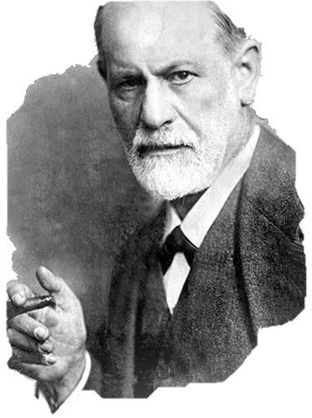
Psychologie 40s 2019-2020
M. Frédérick
Thèmes abordés dans le cours:
Thème 1:Introduction et méthodes de recherche (10%)
Sujet 1 : Introduction
Sujet 2 : Méthodes de recherche
Thème 2 : Biopsychologie (30%)
Sujet 1 : Fondements biologiques du comportement
Sujet 2 : Sensation et perception
Sujet 3 : Motivation et émotion
Sujet 4 : Stress, adaptation et santé
Thème 3 : Psychologie du développement (10%)
Sujet 1 : Développement continu
Sujet 2 : Personnalité et évaluation
Thème 4 : Psychologie cognitive (30%)
Sujet 1 : Apprentissage
Sujet 2 : Mémoire
Sujet 3 : Pensée et langage
Sujet 4 : États de conscience
Sujet 5 : Différences individuelles
Thème 5 : Variations du comportement individuel et collectif (15%)
Sujet 1 : Troubles psychologiques et traitement
Sujet 2 : Dimensions sociales et culturelles du comportement
mfrederick@retsd.mb.ca
Matériel requis:
Crayons à mine
Crayons à l’encre
Surligneur
Feuilles lignées
Notes de cours
Journal
Évaluations:
Quotidiennes-30%
Devoirs et Projets – 30%
D’unités-20%
Mi-terme-10%
Finale-10%
Restez connectés:
Site Web :
www.monsieurfrederick.weebly.com
Attentes SCP:
Je suis responsable de moi-même
Je suis respectueux des autres
Je suis responsible de mon environnement
Nous sommes les Canadiens!
Souvenez-vous:
Je suis content de te voir chaque jour
Essaie de ton mieux
Accepte de faire des erreurs
Sois ouvert à des Nouvelles perspectives
Appareil électroniques:
Laisse tes appareils électroniques de côté pour 65 minutes. Ne t’inquiète pas, tu survivras !

Slide 2
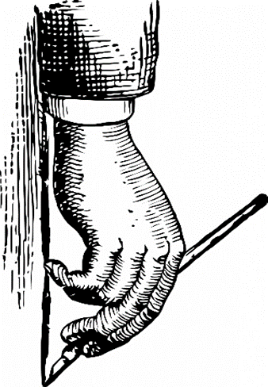
Téléphone: Nous utiliserons des ressources technologiques variées pour accéder à Internet afin de faire des recherches, visionner du matériel, remettre des travaux et écrire des évaluations. Les attentes envers l’utilisation de ces ressources sont élevées. Utilisez votre temps adéquatement.
Ton téléphone cellulaire doit être rangé pour limiter les distractions sauf lorsque vous aurez la permission de l’utiliser. Ton téléphone cellulaire pourrait t’être retiré si tu ne respectes les attentes.
Honnêteté intellectuelle:
Tout travail remis doit être le tien. Tu ne peux pas remettre un travail qui :
N'est pas le tien ou est copié ;
Est copié du travail d’une autre personne, mais quelques mots ont été changé ;
A des phrases d’une source, mais que cette source n’est pas citée *
Il n’est habituellement pas permis d’utiliser les notes de cours ou le manuel durant une évaluation, aussi, tu dois garder tes yeux sur ta feuille. Si vous copiez ou trichez, vous pourriez recevoir un zéro sur ce travail ou cette évaluation. L’administration de l’école sera contactée.
Travaux en retard: Si tu es absent, c’est TA responsabilité de suivre les procédures pour obtenir les notes et les travaux en demandant à ton enseignante ou à des collègues de classe. Le nombre de jours que tu t’absentes est le nombre de jours que tu as pour remettre un travail. Par exemple, si tu es absent pendant deux jours, tu as deux jours pour compléter le travail; après cela, ton travail est considéré en retard. Si tu es en excursions scolaire, en voyage, en compétition ou que tu dois quitter tôt pour un sport ou un rendez-vous, le même règlement s’applique. Les élèves du cours de Psychologie 40s ont une période de grâce de 3 jours après la date originale pour soumettre un travail; le travail sera considéré en retard, mais pourra compter envers le crédit.
L’attente est que vos travaux soient remis à temps. Vos enseignants s’engagent à vous donner le montant de temps adéquat pour faire vos travaux. Si vous ne pouvez pas remettre un travail à temps, discutez avec vos enseignants d’une nouvelle date de remise et d’un plan d’action et compléter le formulaire de demande d’extension.
Requête de ré-évaluation : Si tu n’es pas satisfait de ton résultat obtenu lors d’une évaluation, tu seras en mesure d’écrire une autre évaluation. Tu dois compléter le formulaire de requête de ré-évaluation e et discuter avec ton enseignant avant de pouvoir écrire une nouvelle évaluation.
Requête de révision : Si tu crois que ta réponse à une question sur une évaluation est correcte, mais que tu n’as pas reçu le ou les points, tu peux compléter le formulaire de requête de révision et discuter avec ton enseignant.

